Slide 1
Ora de LLR Captarea atenției
Glasul păsărilor
https://www.youtube.com/watch?v=TNG0XrK95AM

Slide 2
Ne reamintim!
Păsările din crâng
Vor participa: mierla, cucul,
ciocănitoarea, gaiţele şi sturzii.
invitaţi la „Concertul primăverii”
Vă aşteptăm cu drag!
Pe data de 1.04.2024, ora 17, sunteţi
Dragi copii,
Puzzle https://learningapps.org/view34535551
Reconstituie textul.
Unde are loc concertul?
Cine va participa la concert?
Ce fel de text este textul descoperit?

Slide 3
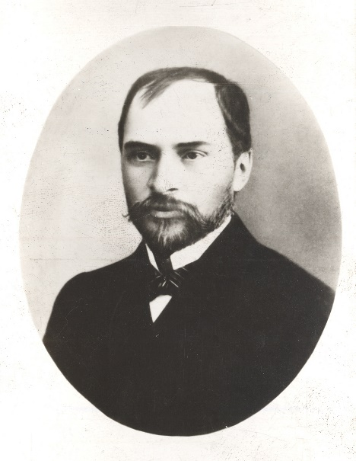
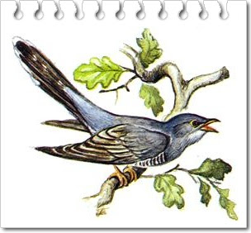
Concertul primăverii de George Coșbuc fragment
https://www.youtube.com/watch?v=LkWJZJqBlj8

Slide 4
Concertul primăverii de George Coșbuc fragment
Chiar acum din crâng venii - Și c-o veste bună! Iarăși e concert, copii; Merg și eu, și tu să vii, Mergem împreună.
Cântăreața dulce-n grai, Cea numită „perla Cântăreților din mai“ Dulce va doini din nai Multe doine mierla.
Vrei programă, lămurit? Stai puțin să caut. Cucul, un solist vestit, De prin alte țări venit Va cânta din flaut.
Vom cânta și noi ce-om ști, Cântece din carte. Și, de va putea veni Vântul, și el va doini, Că e dus departe.

Slide 5
Concertul primăverii de George Coșbuc fragment
Este parte de vorbire
Are rude în neștire,
Ține locul unui nume
Este chiar domnul ...
©Laura Bolotă

Slide 6
Concertul primăverii
Subliniați și apoi analizați pronumele personale.
Chiar acum din crâng venii - Și c-o veste bună! Iarăși e concert, copii; Merg și eu, și tu să vii, Mergem împreună.
Cântăreața dulce-n grai, Cea numită „perla Cântăreților din mai“ Dulce va doini din nai Multe doine mierla.
Vrei programă, lămurit? Stai puțin să caut. Cucul, un solist vestit, De prin alte țări venit Va cânta din flaut.
Vom cânta și noi ce-om ști, Cântece din carte. Și, de va putea veni Vântul, și el va doini, Că e dus departe.

Slide 7
Fixarea cunoștințelor
Exerciții din manual-pag. 110

Slide 8
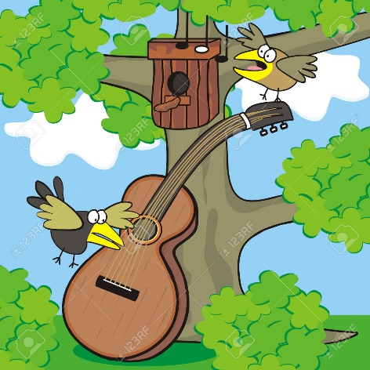
Concertul primăverii de George Coșbuc fragment
Obținerea performanței
Realizarea programului concertului dând un titlu fiecărei strofe
– fișă de lucru pe grupe

Slide 9
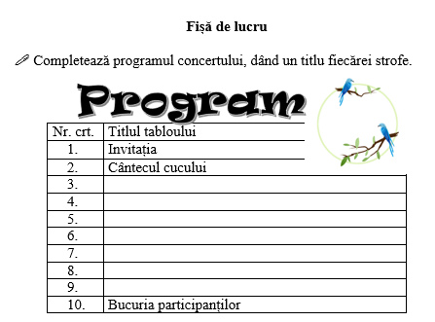

Slide 10
Sedentare sau călătoare?
https://wordwall.net/resource/69766113

